Slide 1



Slide 2

التاريخ:
اليوم:
الحصة:
رياضيات2-3
الفصل السابع: الاحتمالات
التهيئة
عوداً حميداً

Slide 3
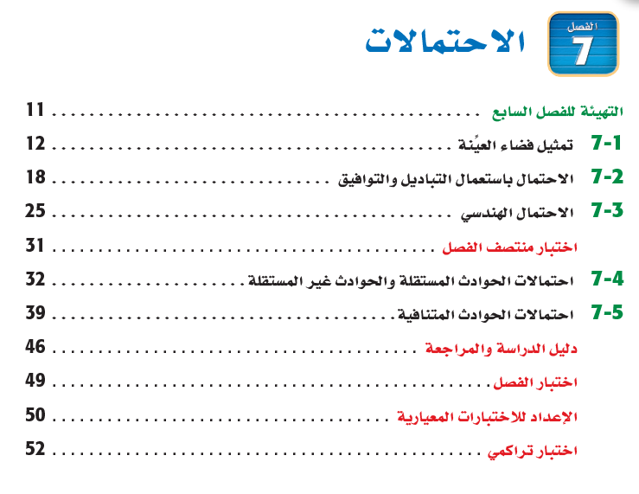

خطة منهج رياضيات2-3

Slide 4
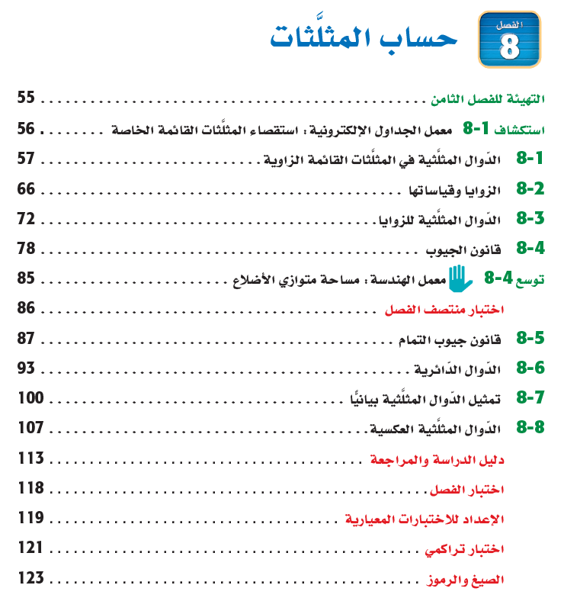
خطة منهج رياضيات2-3

Slide 5


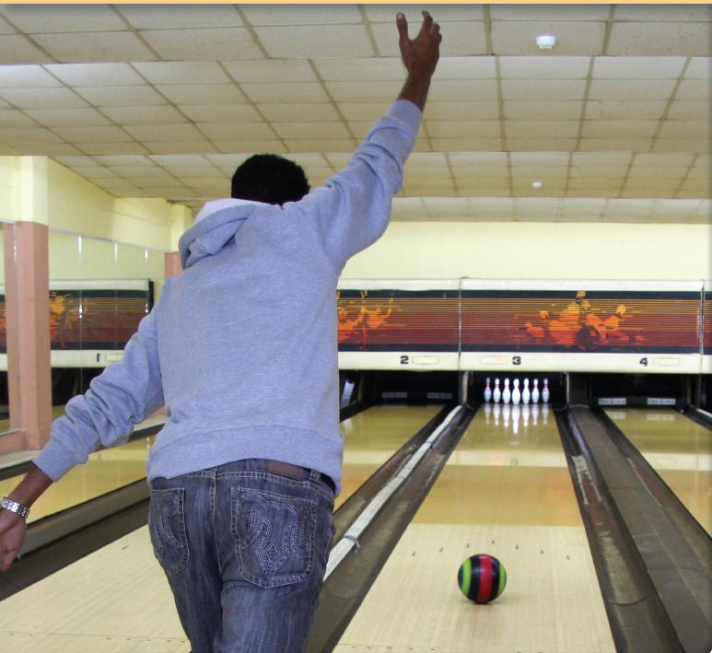


Slide 6
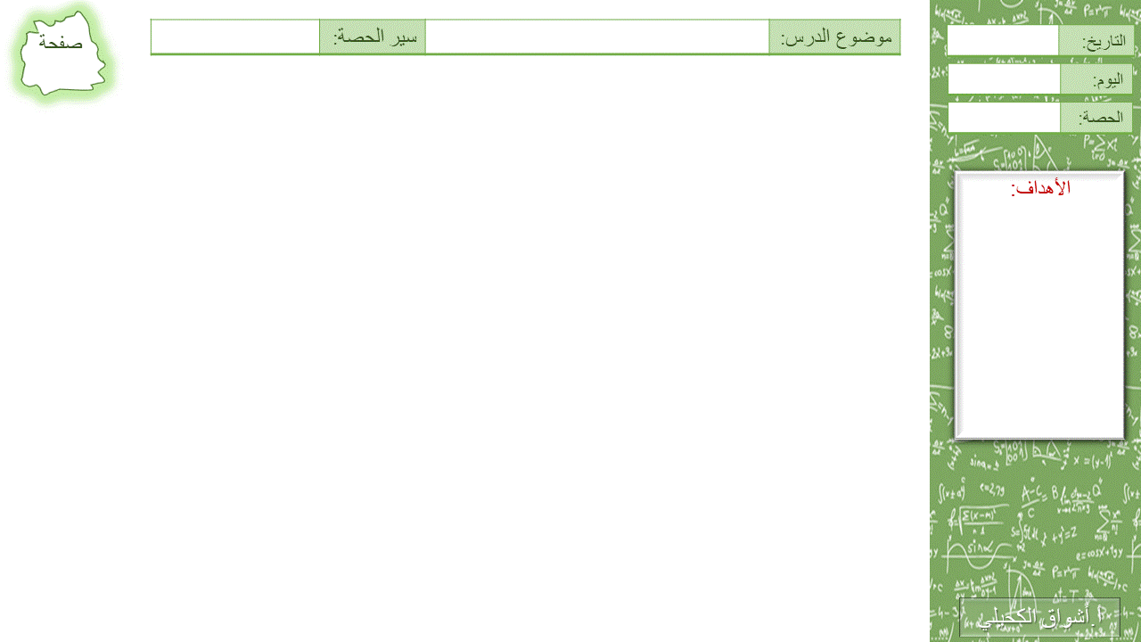




صفحة
موضوع الدرس: | التهيئة | سير الحصة: | اختبار تشخيصي
التاريخ:
355
اليوم:
الحصة:
الأهداف:
الأهداف:
أمثّل فضاء العيّنة.
أستعمل التباديل والتوافيق مع الاحتمال.
أجد الاحتمال باستعمال الطول والمساحة.
أجد احتمالات الحوادث المركبة.
أمثّل فضاء العيّنة.
أستعمل التباديل والتوافيق مع الاحتمال.
أجد الاحتمال باستعمال الطول والمساحة.
أجد احتمالات الحوادث المركبة.

Slide 7
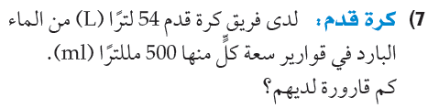

صفحة
موضوع الدرس: | التهيئة | سير الحصة: | اختبار تشخيصي
التاريخ:
355
اليوم:
الحصة:
الأهداف:
الأهداف:
أمثّل فضاء العيّنة.
أستعمل التباديل والتوافيق مع الاحتمال.
أجد الاحتمال باستعمال الطول والمساحة.
أجد احتمالات الحوادث المركبة.

Slide 8






صفحة
موضوع الدرس: | التهيئة | سير الحصة: | اختبار تشخيصي
التاريخ:
355
اليوم:
الحصة:
الأهداف:
الأهداف:
أمثّل فضاء العيّنة.
أستعمل التباديل والتوافيق مع الاحتمال.
أجد الاحتمال باستعمال الطول والمساحة.
أجد احتمالات الحوادث المركبة.

Slide 9
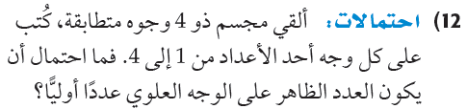

صفحة
موضوع الدرس: | التهيئة | سير الحصة: | اختبار تشخيصي
التاريخ:
355
اليوم:
الحصة:
الأهداف:
الأهداف:
أمثّل فضاء العيّنة.
أستعمل التباديل والتوافيق مع الاحتمال.
أجد الاحتمال باستعمال الطول والمساحة.
أجد احتمالات الحوادث المركبة.

Slide 10
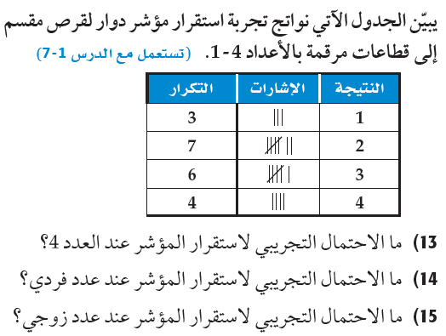

صفحة
موضوع الدرس: | التهيئة | سير الحصة: | اختبار تشخيصي
التاريخ:
355
اليوم:
الحصة:
الأهداف:
الأهداف:
أمثّل فضاء العيّنة.
أستعمل التباديل والتوافيق مع الاحتمال.
أجد الاحتمال باستعمال الطول والمساحة.
أجد احتمالات الحوادث المركبة.

Slide 11


